Slide 1
주제: 카페 구매 프로그램
C#
과제 프로젝트
A반 1조
1833023 권율
2333035 박세인
2227002 김지민

Slide 2
목차
프로젝트 개요
시스템 기능도
시스템 요구분석
개발 환경
역할 분담
개발 일정
시스템 주요 기능
시연
보완 사항 및 개발 후기

Slide 3
프로젝트 개요 (1/2)
주제
카페의 상품들을 회원별로 로그인하여 주문하고 주문정보와
스탬프 내역 등을 볼 수 있는 프로그램

Slide 4
프로젝트 개요 (2/2)
개발 동기
사용자(일반회원)가 카페의 상품을 구매 전에 구매목록을 따로
보관하여 원할때 한번에 구매할 수 있고 구매시 할인 혜택을 주기
위하여 개발하게 됨.
개발 목표
누구든 간단하게 회원가입 하여 상품을 구매하고 할인혜택을 받으며 주문정보들을 조회 할 수 있도록 기능을 제공
관리자는 상품들을 언제든 관리 할 수 있도록 기능 제공

Slide 5
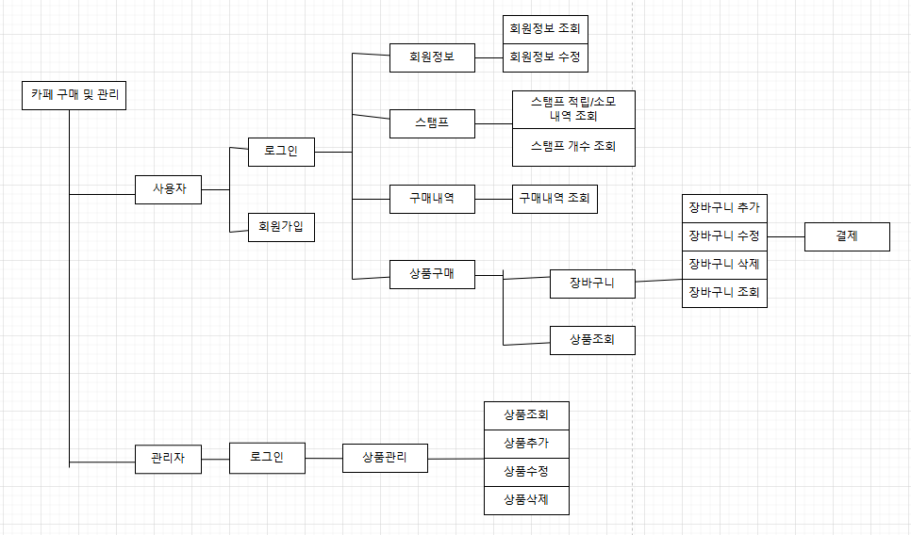
시스템 기능도

Slide 6
시스템 요구분석
시스템 요구 분석
상품을 카테고리 별로 검색 하여 편의성 제공
장바구니 기능을 통해 상품 선택 편의성 증대
결제시 스탬프로 할인 혜택 제공
주문정보를 날짜별로 검색하여 원하는 내역을 조회
스탬프의 적립/소모 내역과 보유 개수를 한눈에 보여줌
관리자는 상품을 추가, 수정, 삭제 하는 기능 제공

Slide 7






개발 환경
운영체제
• Windows 11
개발도구
• Visual Studio 2022
• Github
• Oracle
• .Net Framework
개발언어
• C#

Slide 8
역할 분담
권율
설계 및 개발 총괄
박세인
김지민
설계 및 개발 지원
설계

Slide 9
개발 일정
 | 10/21 |  |  |  |  |  |  |  | 12/13
프로젝트 기획
기초 설계
세부설계
코딩
디자인
테스트 및 디버깅

Slide 10
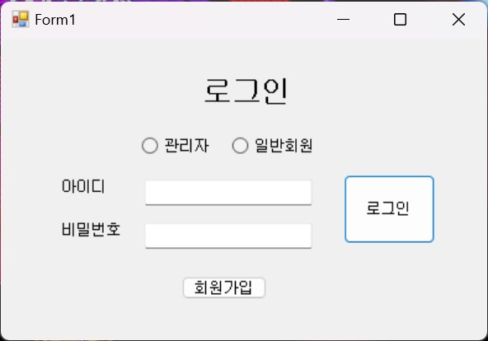
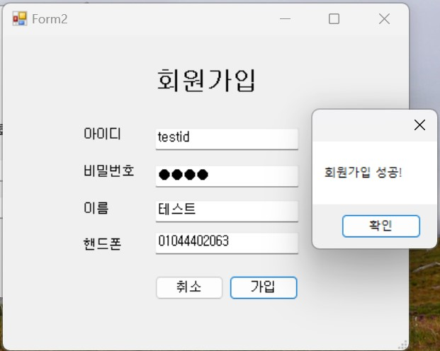
시스템 주요 기능
Moneybag-HOME

Slide 11
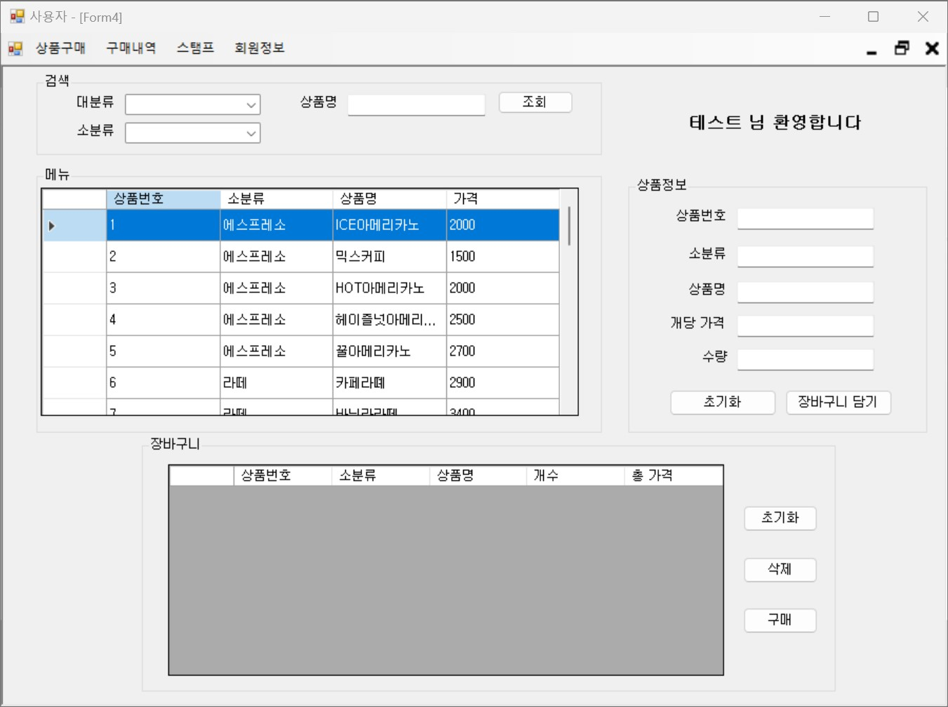
시스템 주요 기능
Moneybag-HOME

Slide 12
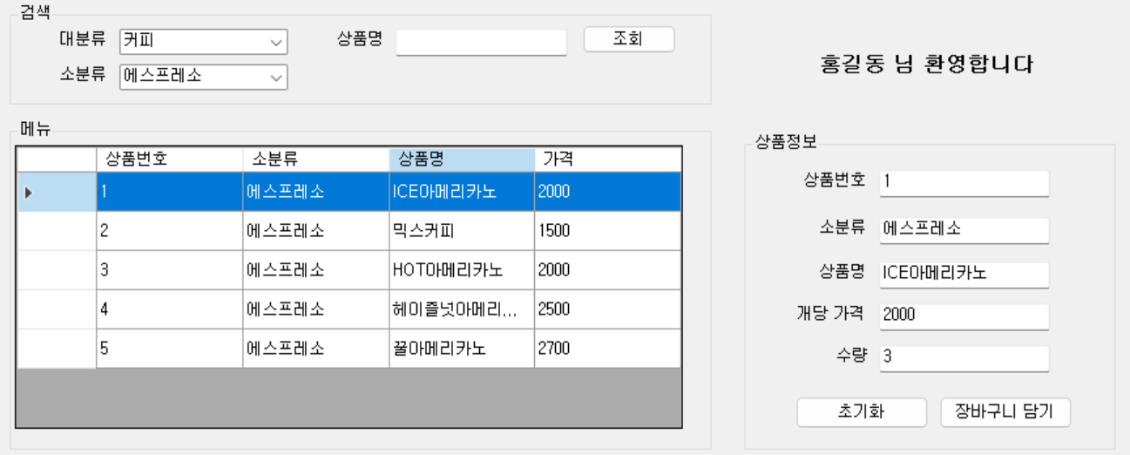
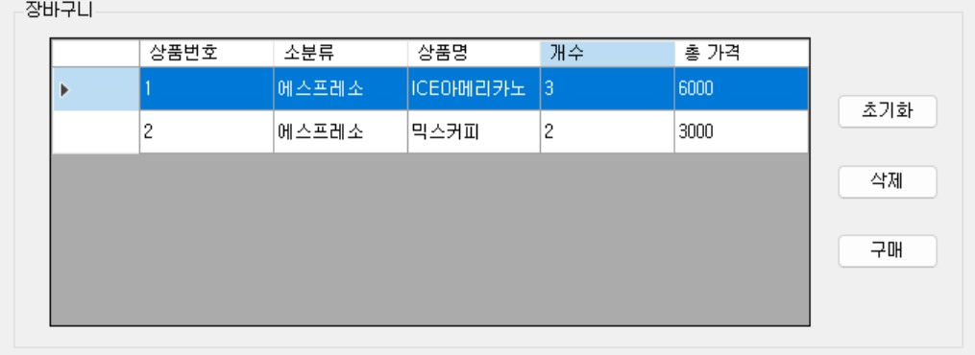
시스템 주요 기능
Moneybag-HOME

Slide 13
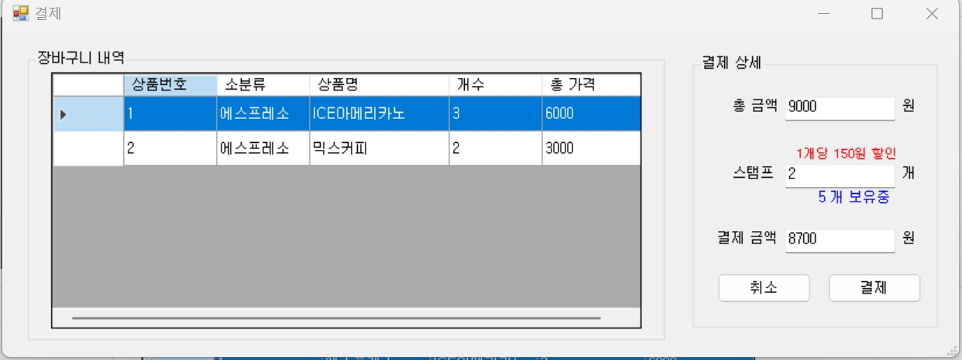
시스템 주요 기능
Moneybag-HOME

Slide 14
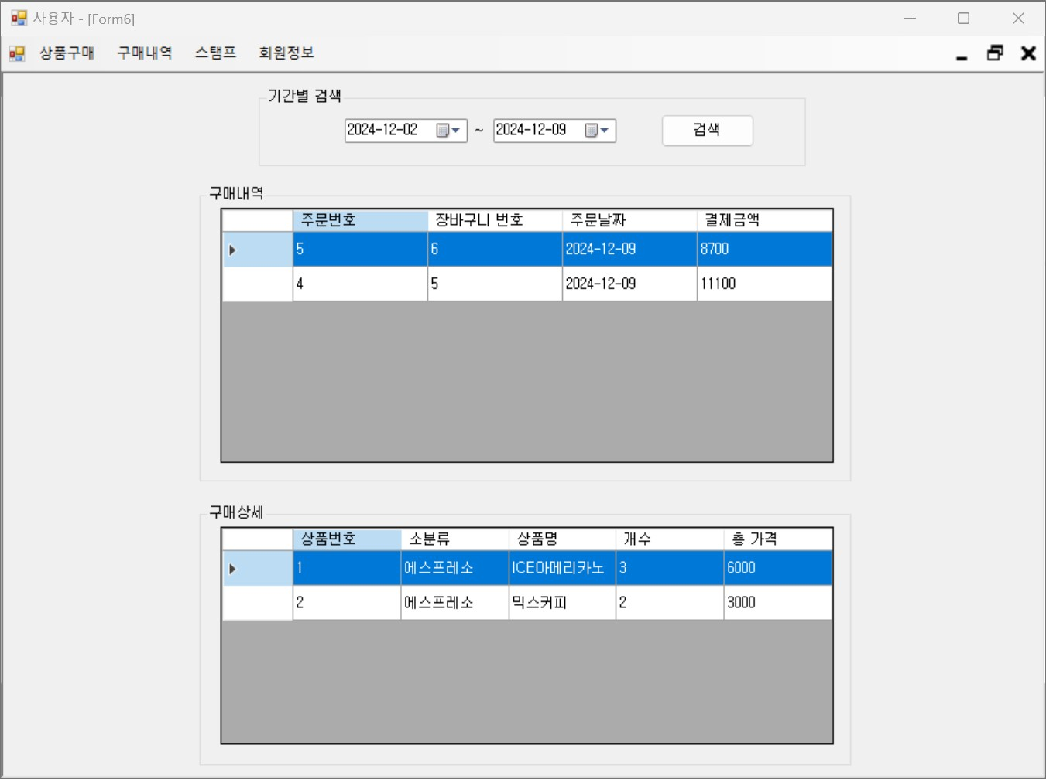
시스템 주요 기능
Moneybag-HOME

Slide 15
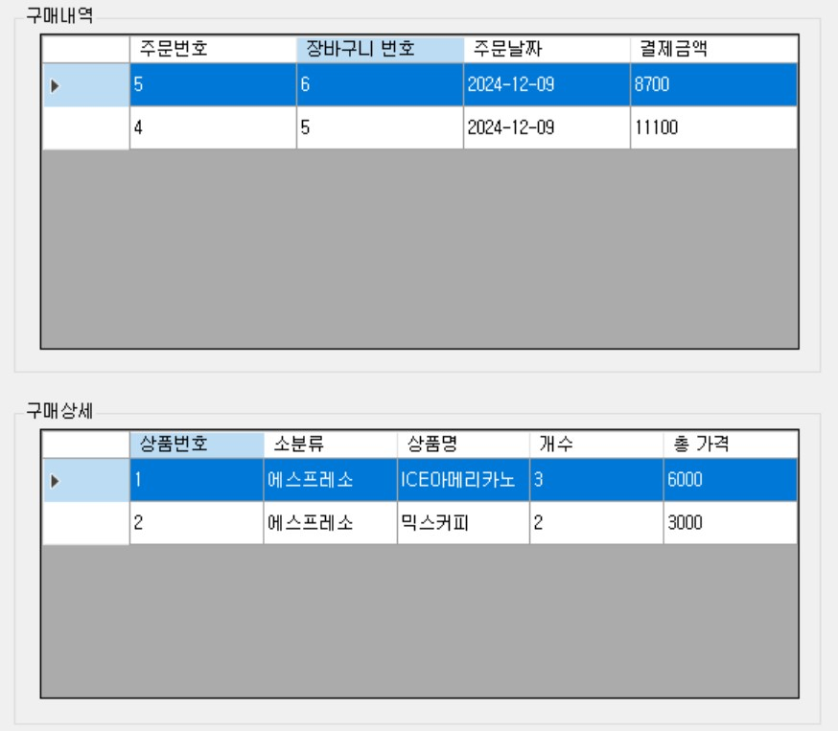
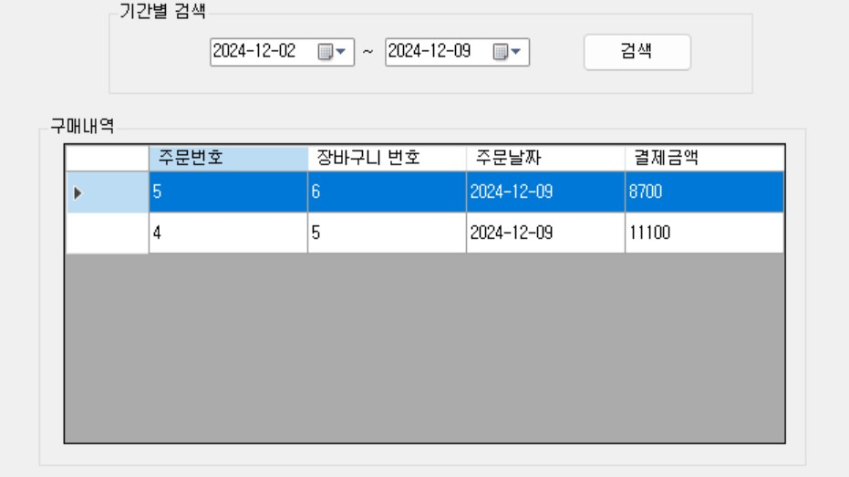
시스템 주요 기능
Moneybag-HOME

Slide 16
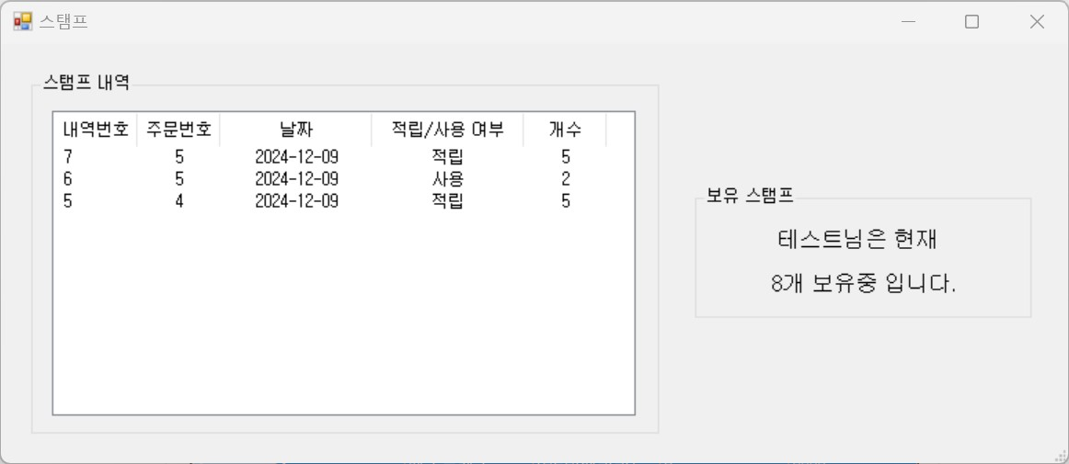
시스템 주요 기능
Moneybag-HOME

Slide 17
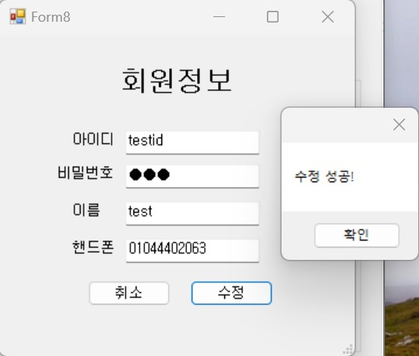
시스템 주요 기능
Moneybag-HOME

Slide 18
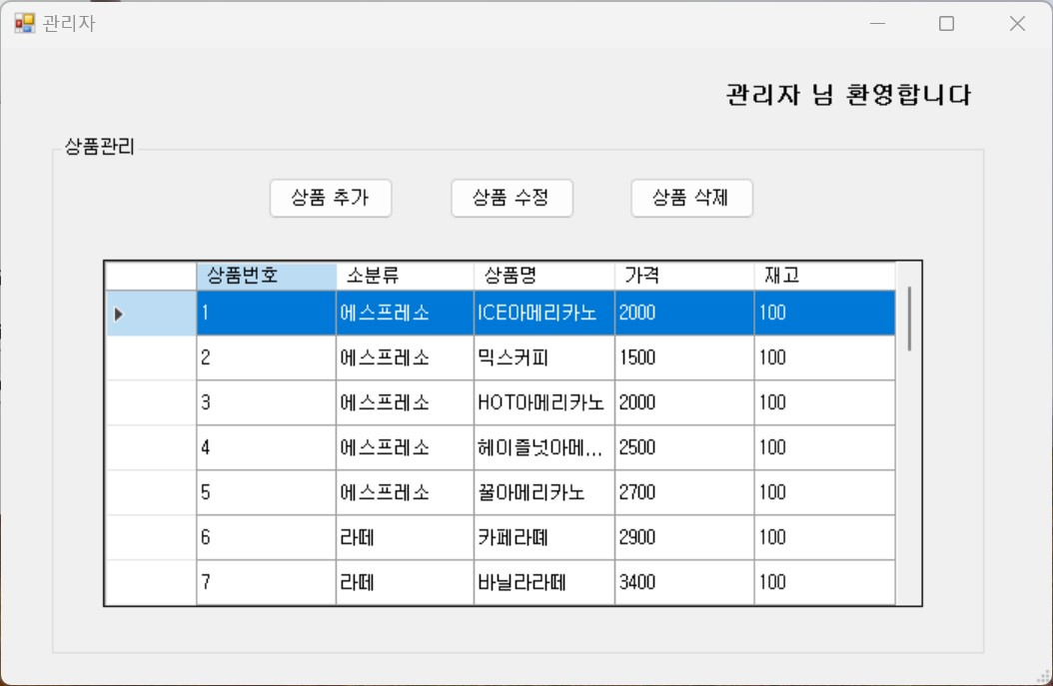
시스템 주요 기능
Moneybag-HOME

Slide 19
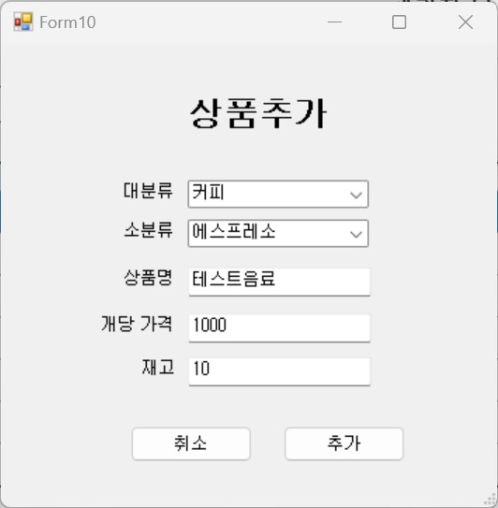
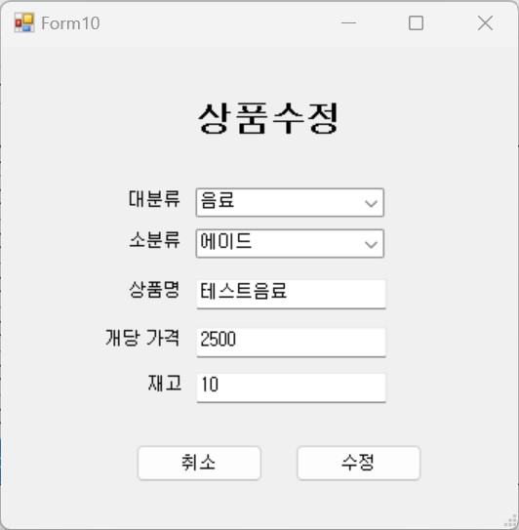
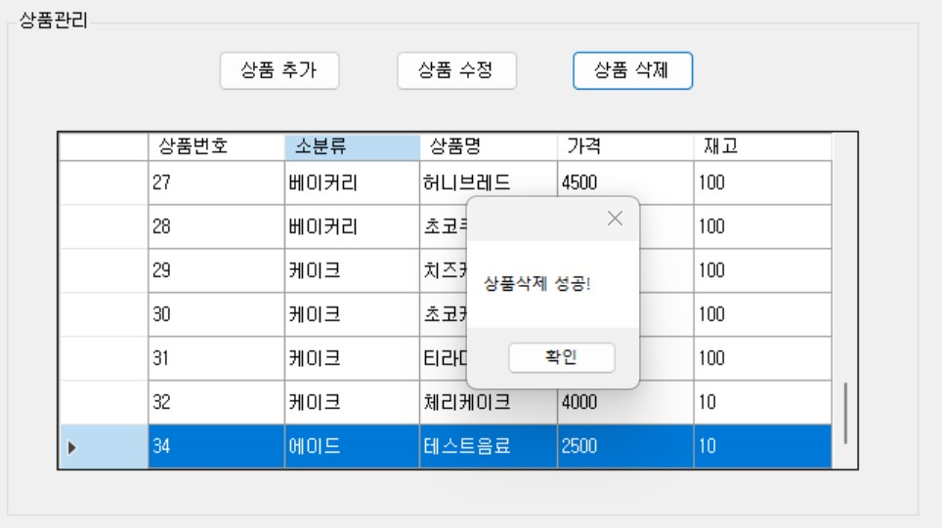
시스템 주요 기능
Moneybag-HOME

Slide 20
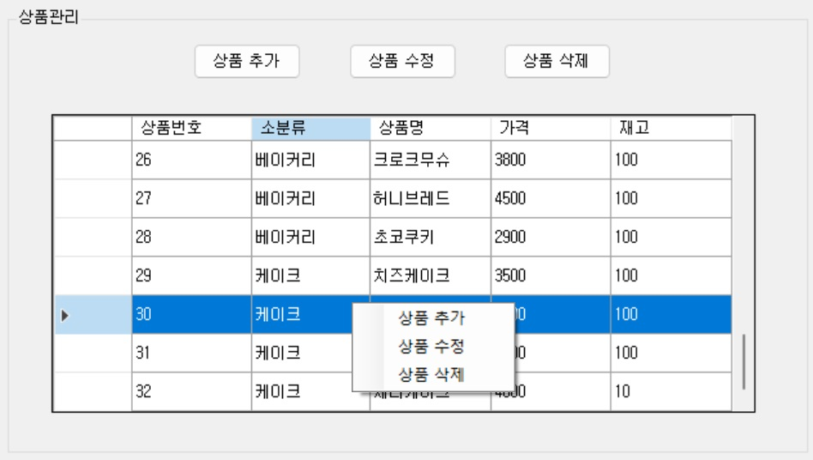
시스템 주요 기능
Moneybag-HOME

Slide 21
시 연

Slide 22
보완 사항 및 개발 후기
보완 사항
상품들의 재고 관리 기능 추가 필요
전체적인 UI를 사용자 친화적으로 개선이 필요
관리자에서 매출, 판매량 조회 등 기능 확장 필요
개발 후기
설계 및 기획을 탄탄하게 하여 구현 단계에서 계획에 차질을 주어서는 안됨
Ui를 사용자 친화적으로 만들어 퀄리티를 높였으면 하는 아쉬움이 남음

